Slide 1

вебинар 07.04.2025
Планирование добровольческого марафона
в рамках Всероссийской акции
«Весенняя Неделя Добра»
Будущее своими руками: расширяем возможности для гражданских инициатив

Slide 2

Всероссийская добровольческая акция

Slide 3
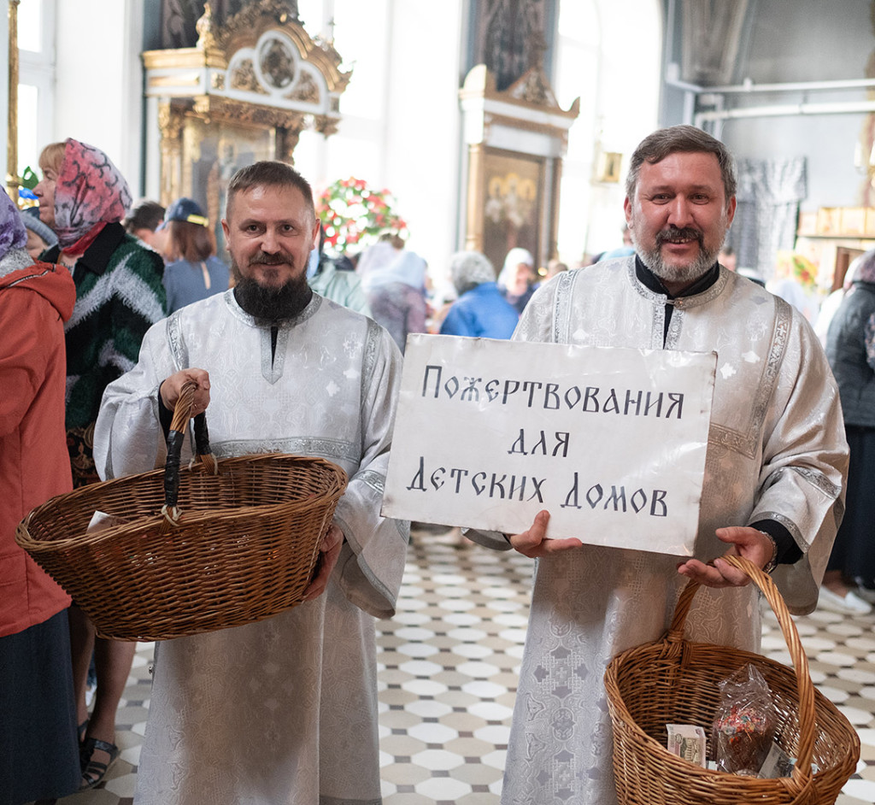
Историческая справка
Впервые «Весенняя Неделя Добра» начала проводиться с 1992 года добровольцами Москвы как акция помощи нуждающимся людям (Пасхальная Благотворительная Неделя).

Slide 4



Историческая справка
Весенняя Неделя Добра, как общероссийская неделя добровольцев, проводится с 1997 г. в третью или четвёртую неделю апреля для вовлечения больше граждан всех возрастов и особенно молодёжи в добровольное участие в весенних социальных и экологических действиях.

Slide 5
Цели общероссийских добровольческих действий:
Совместное решение социально значимых задач во имя блага и процветания России;
Продвижение идеи добровольчества как важного ресурса для решения социальных проблем местного сообщества и повышение гражданской активности населения;
Популяризация идей, ценностей и практики добровольчества;
Укрепление сотрудничества между институтами гражданского общества и органами государственной власти в совместном решении социальных проблем.

Slide 6
Общероссийская программа добровольческих действий
формируется на основе планируемых региональных, локальных мероприятий, конкретное содержание которых определяется на местах с учётом нужд и потребностей каждого региона, каждого территориального сообщества или организации.

Slide 7
Результатом проведения добровольческих действий
является всё множество общественно полезных мероприятий и проектов, осуществленных на добровольной основе гражданами и организациями в дни проведения акций.

Slide 8
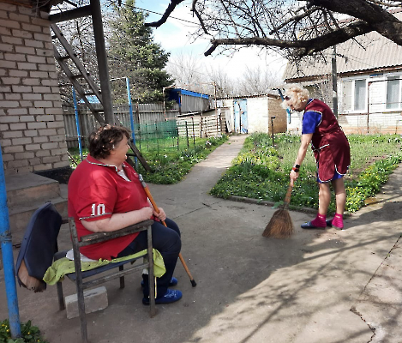
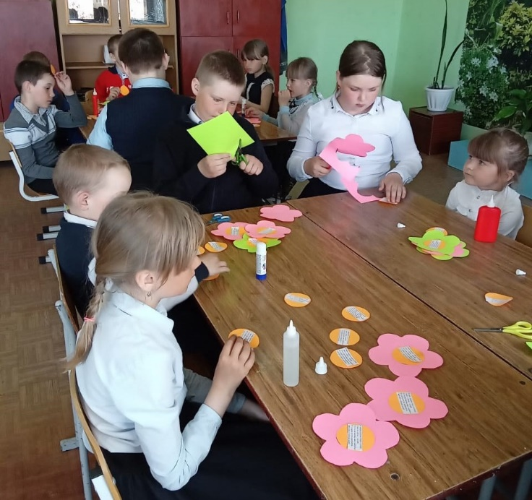
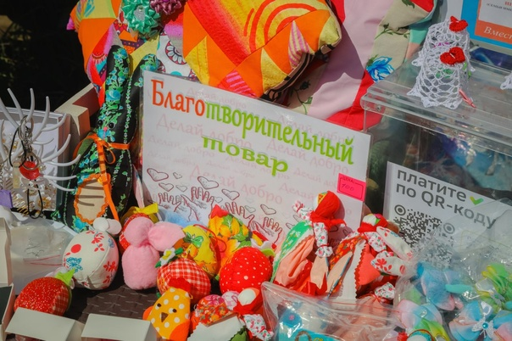
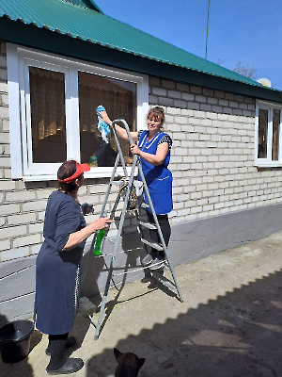
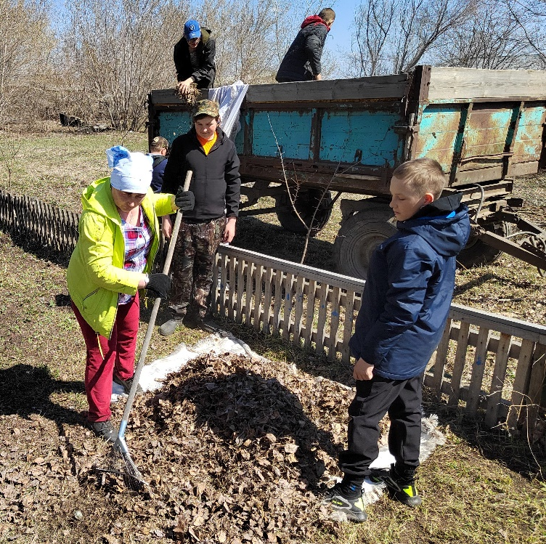
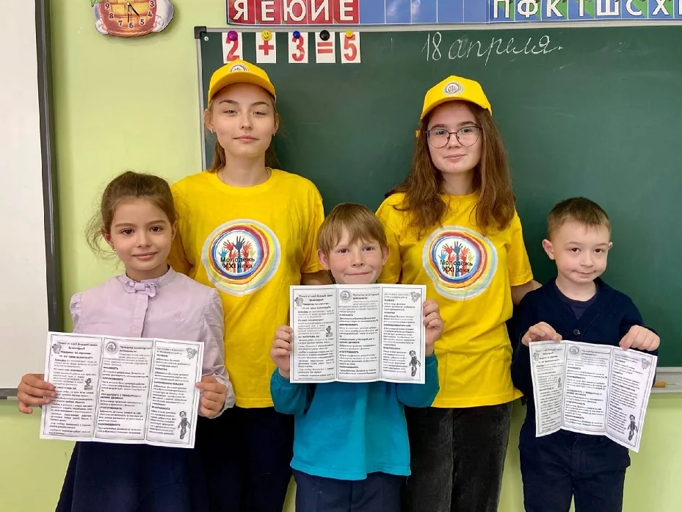

Slide 9
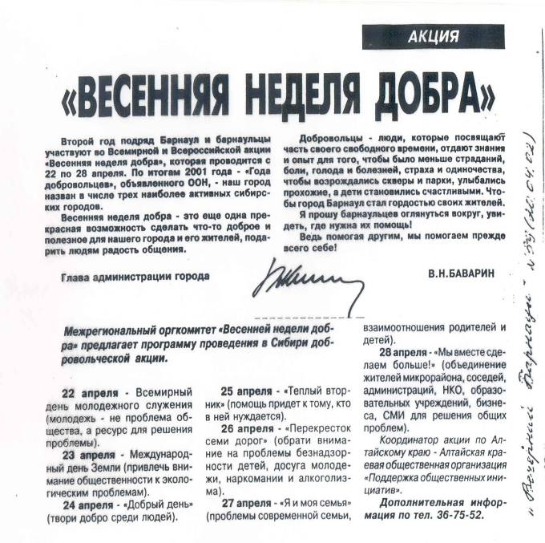
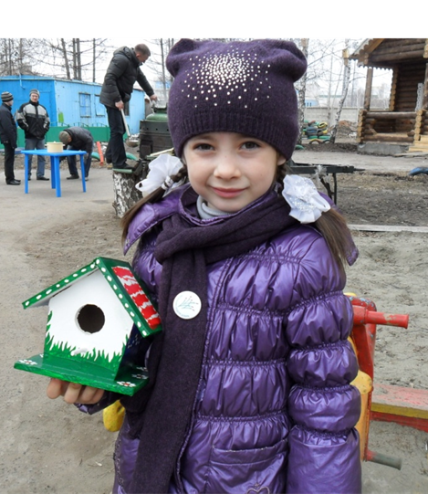
С чего всё начиналось в Алтайском крае…

Slide 10
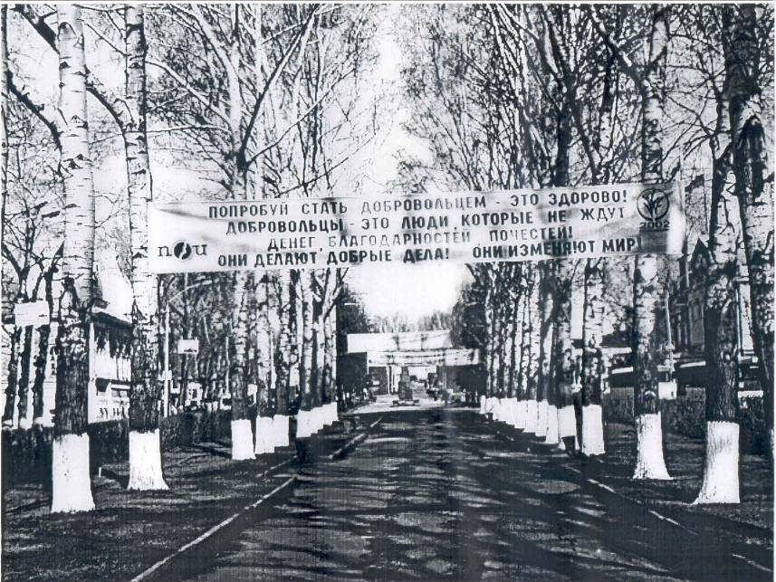

Slide 11
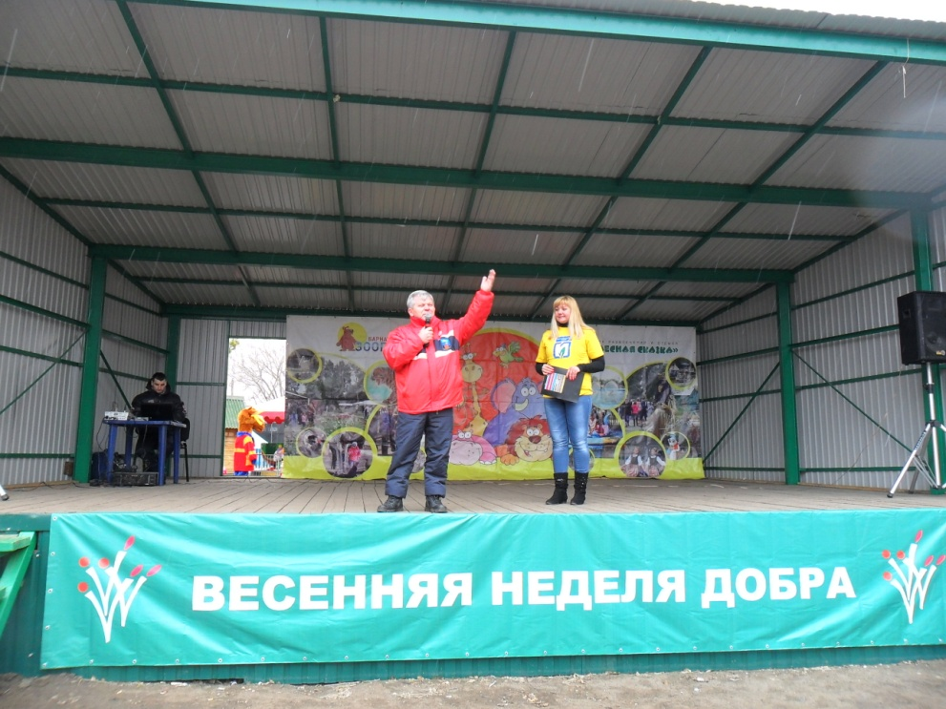
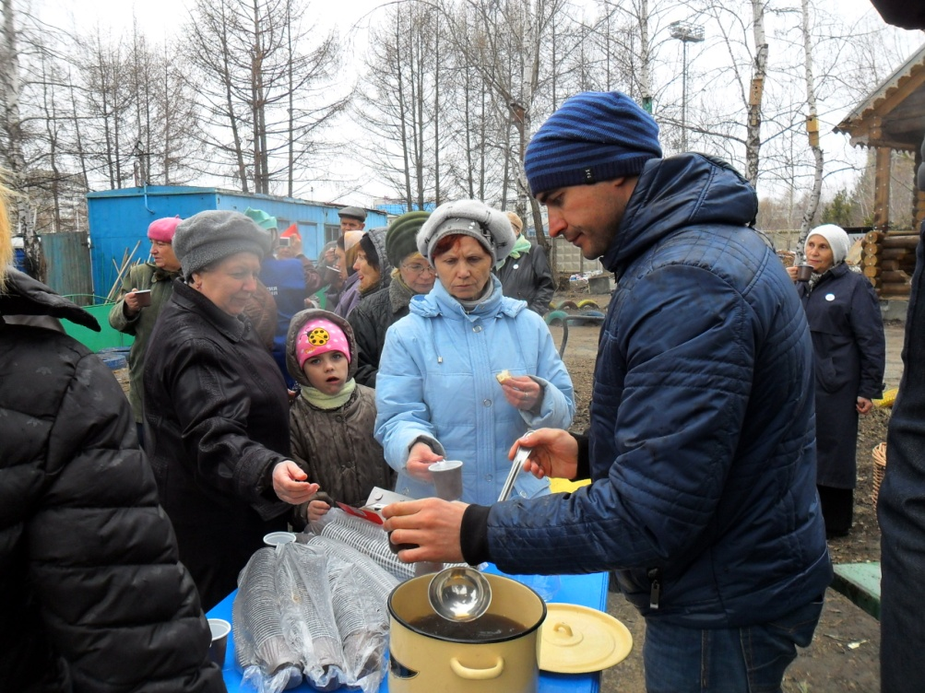
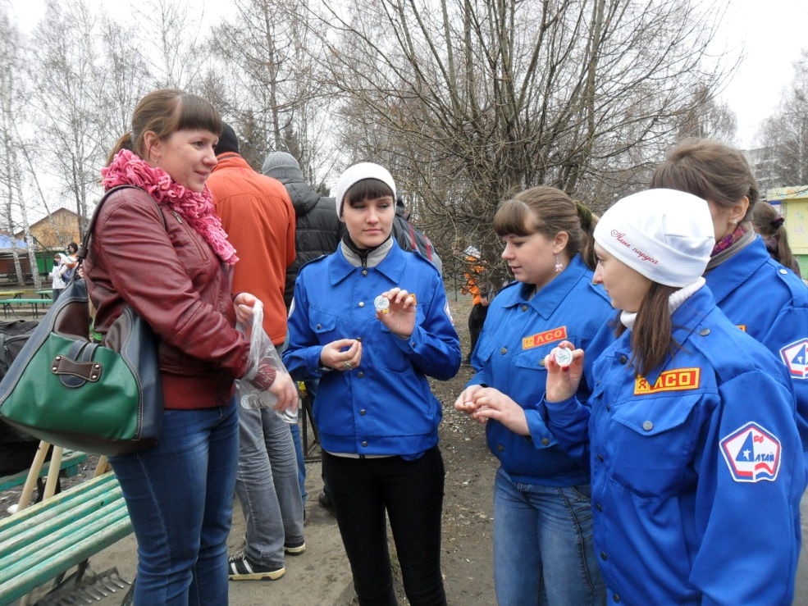
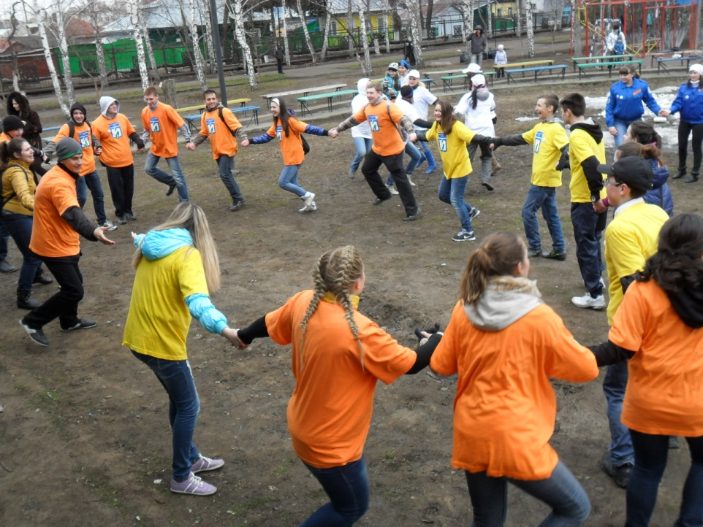

Slide 12
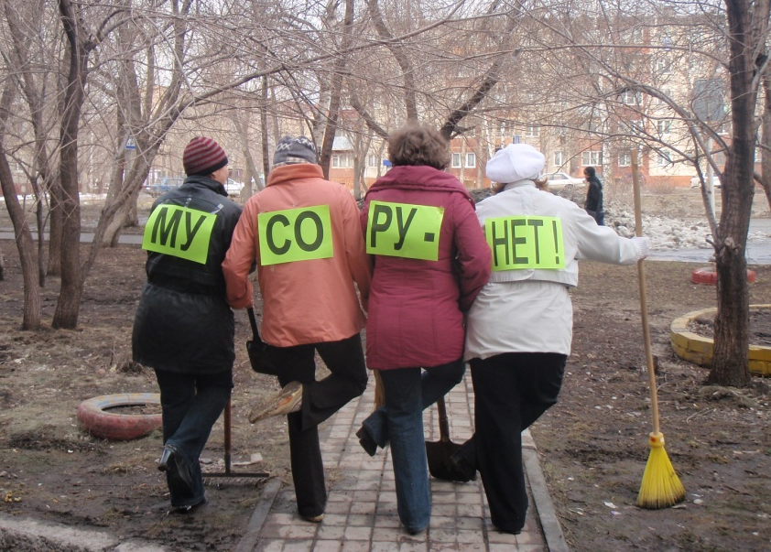
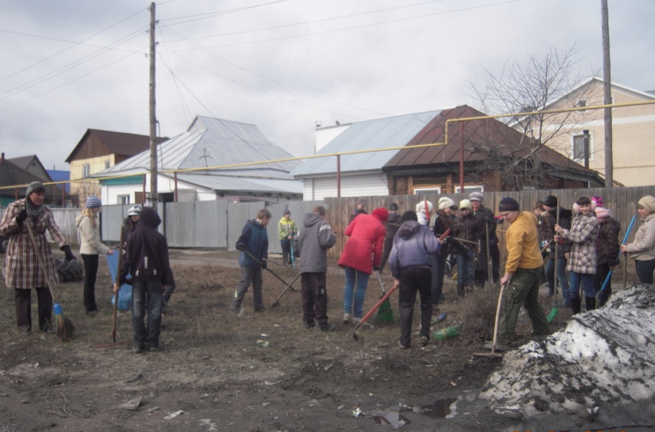
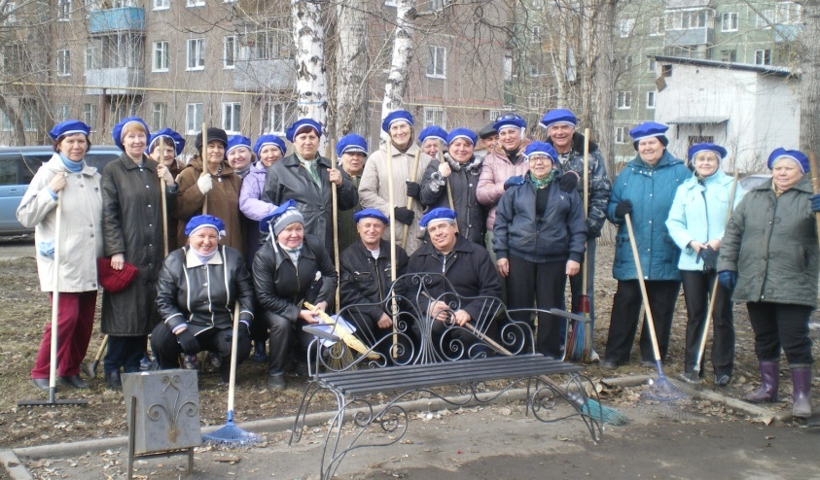
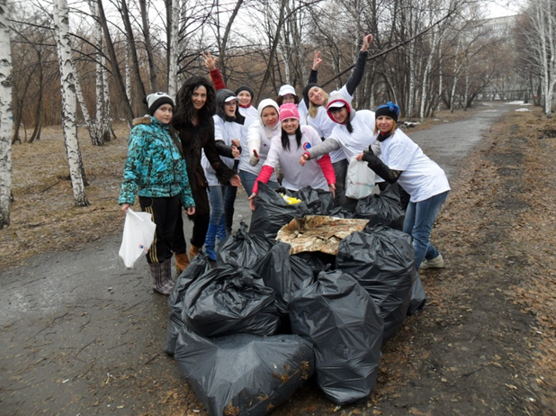
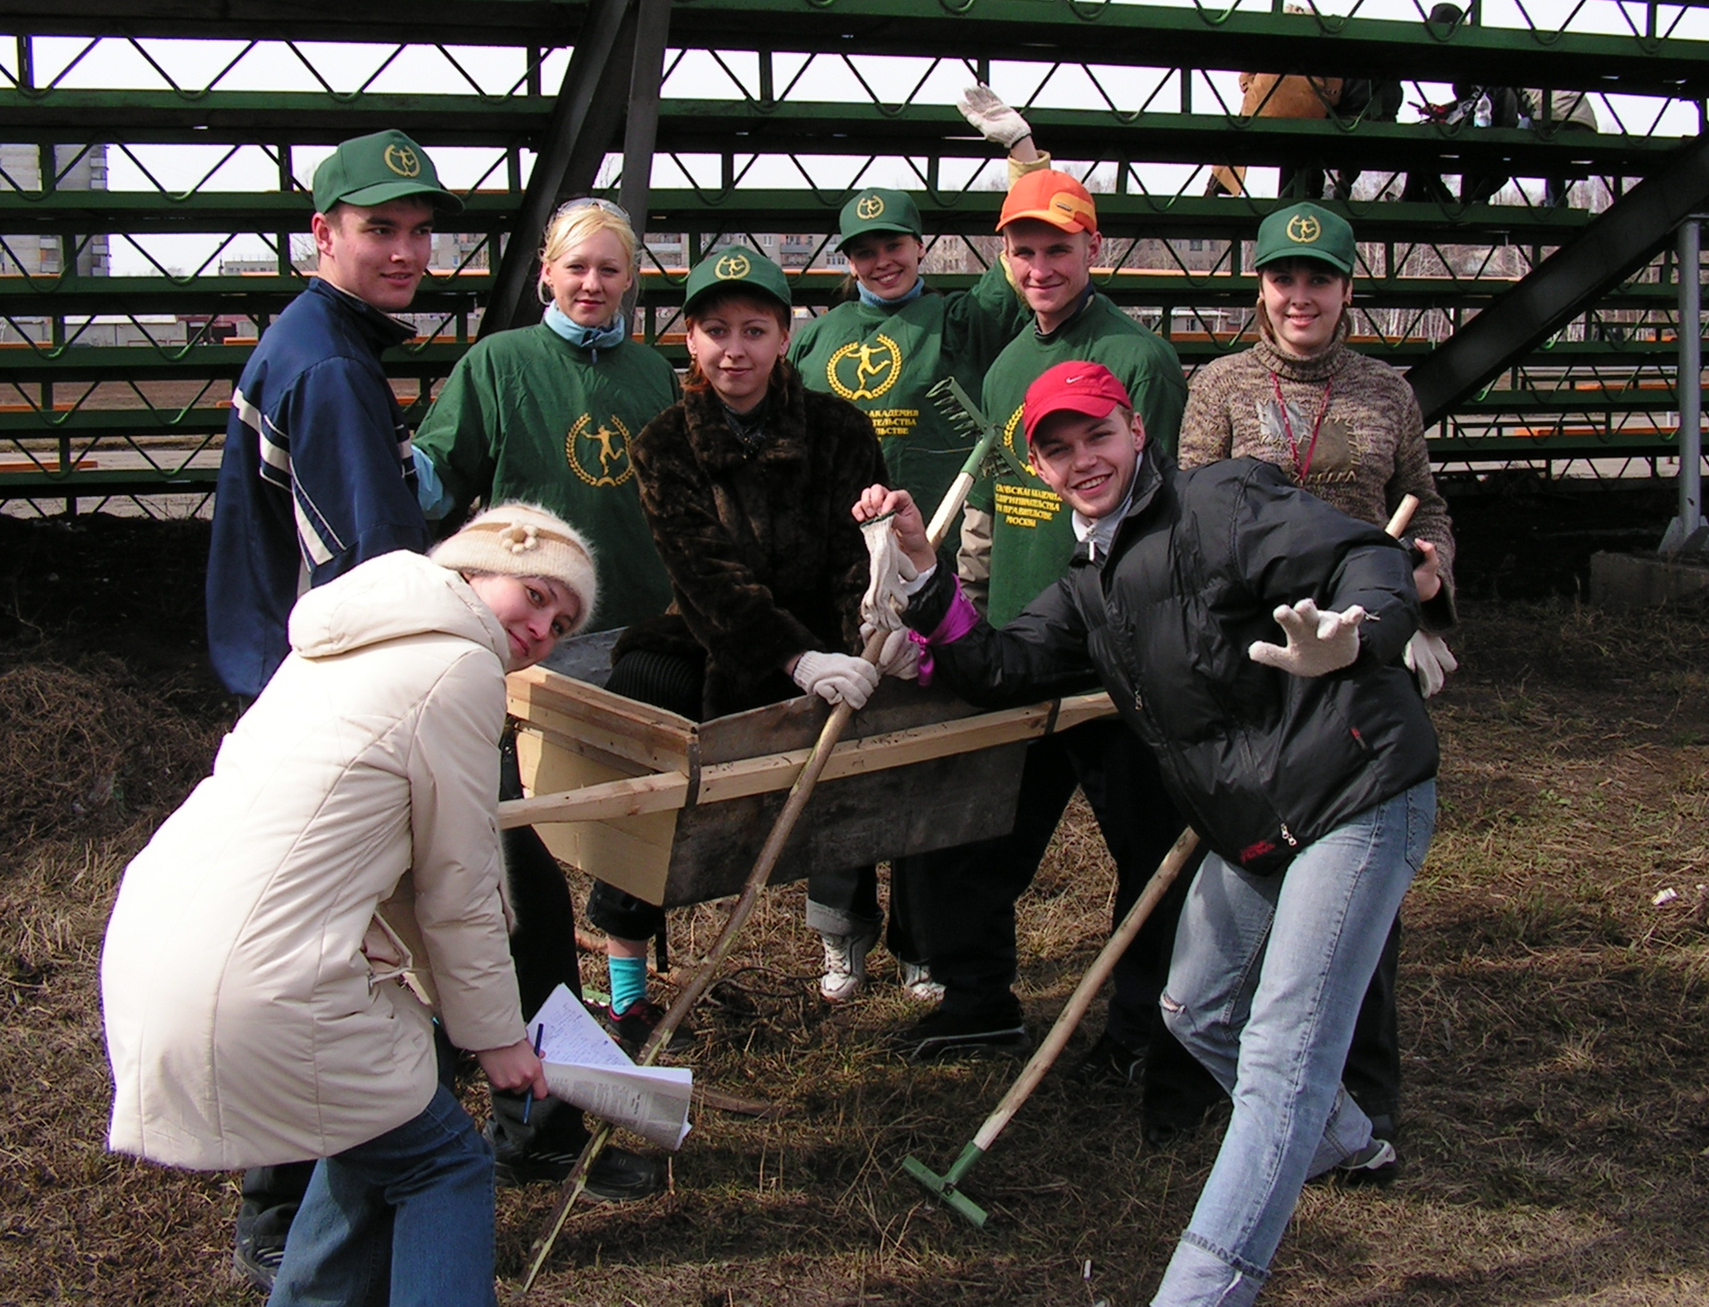
Проведение субботников

Slide 13
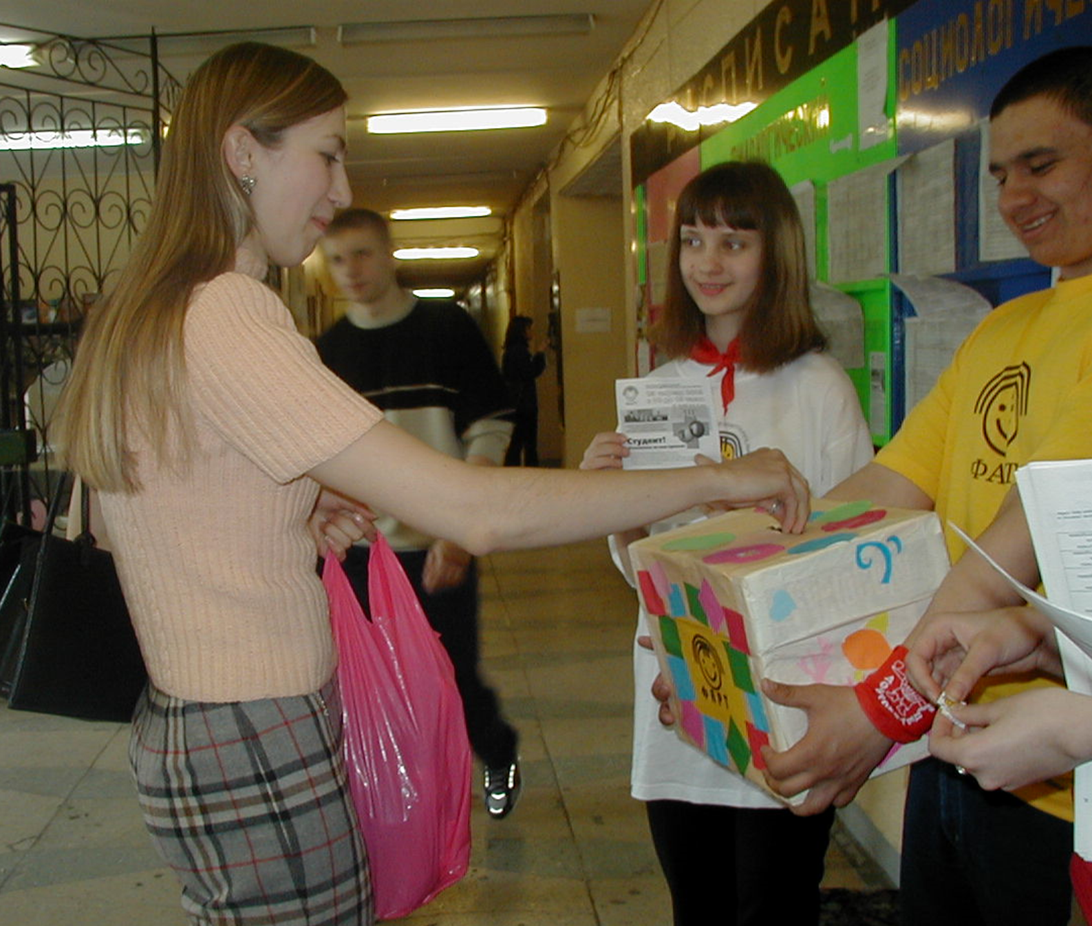
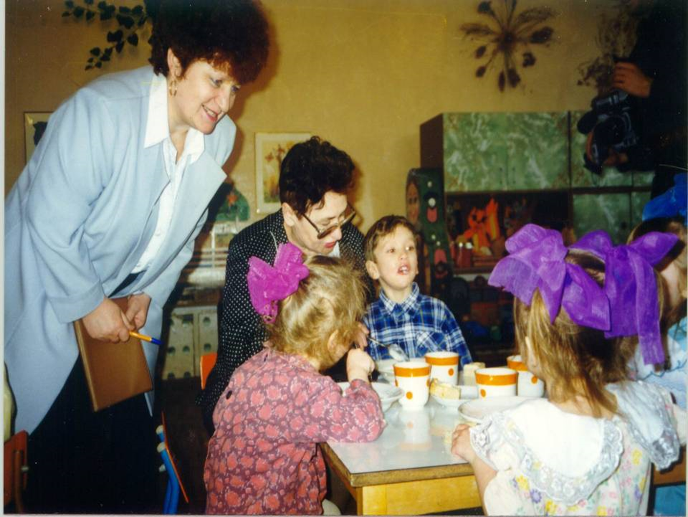
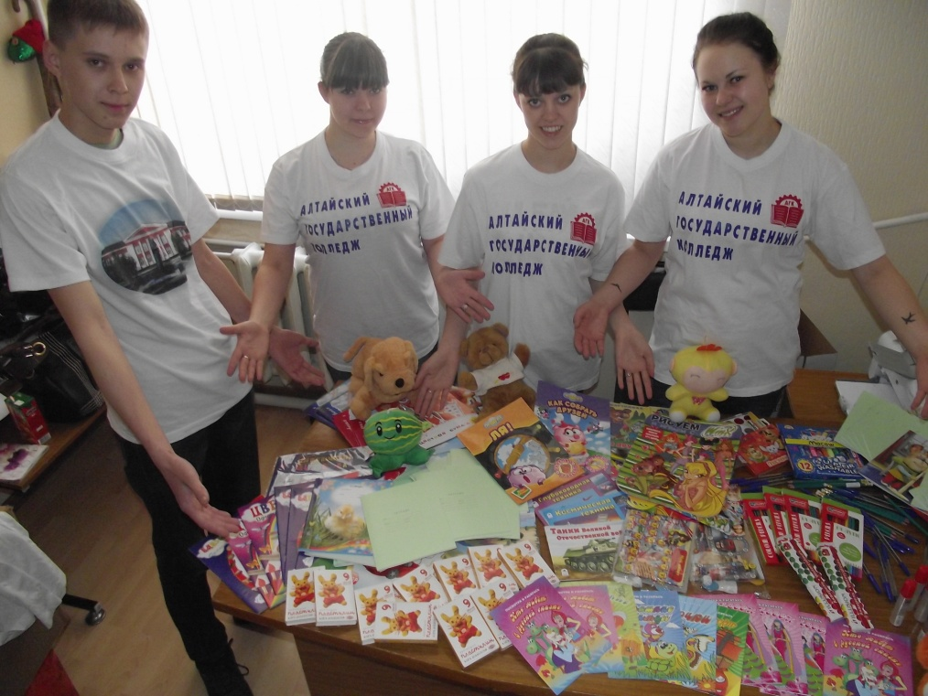
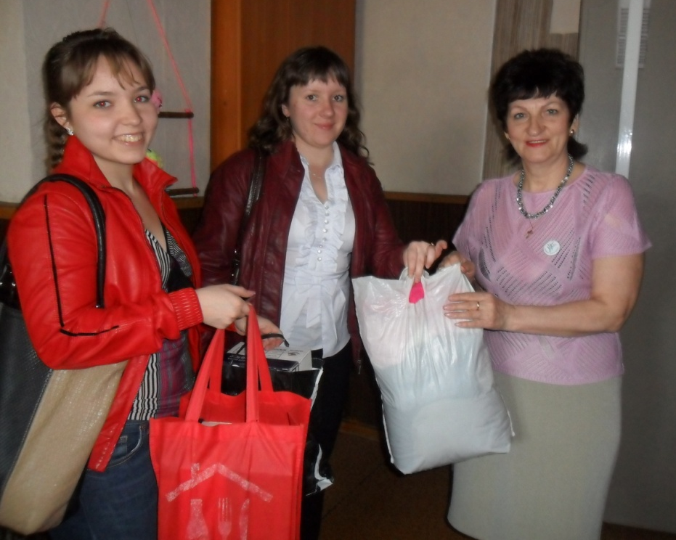
Благотворительные акции по сбору и передаче вещей

Slide 14
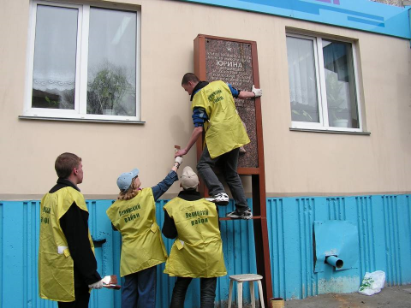
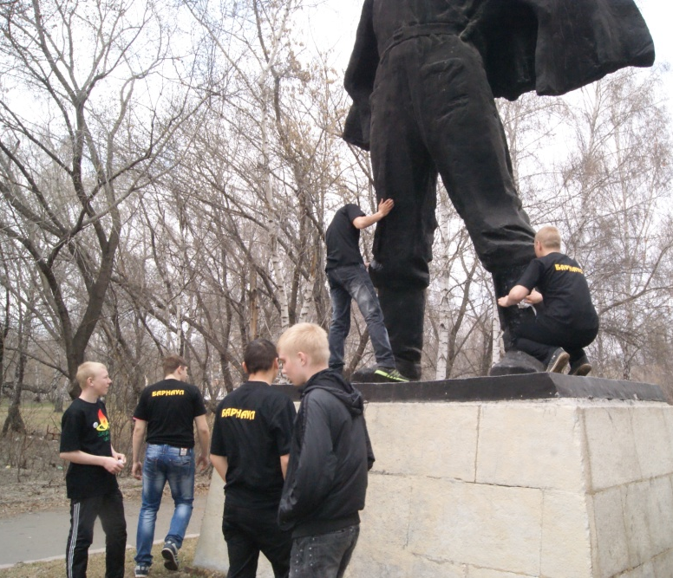
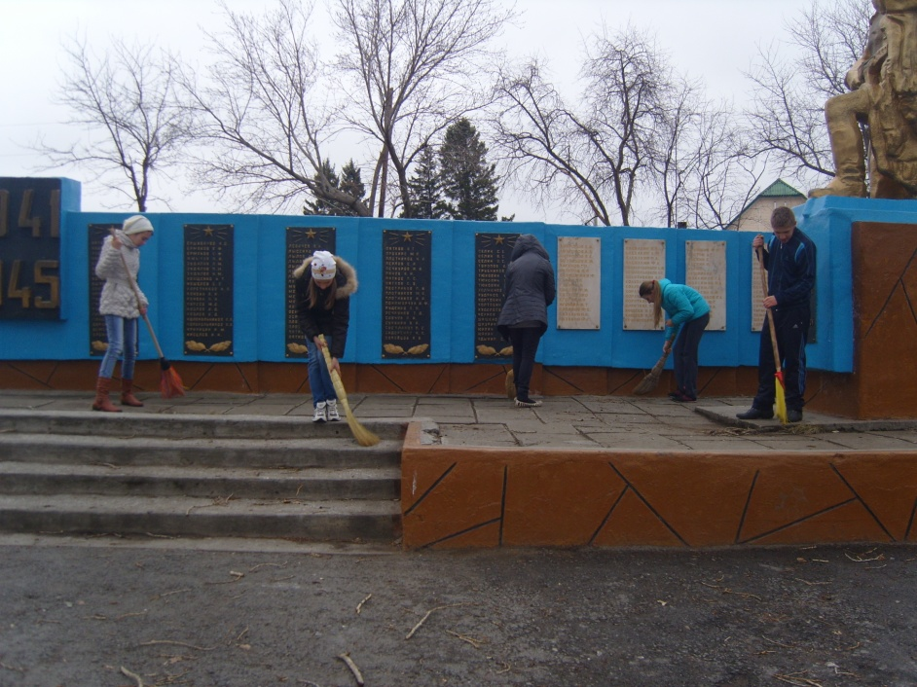
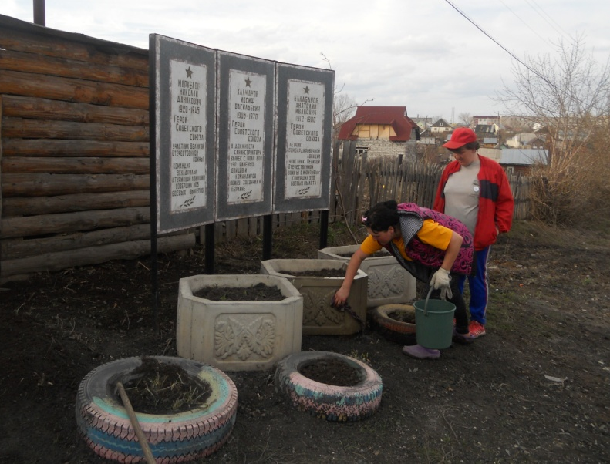
Мытьё и уборка памятников и мемориалов

Slide 15
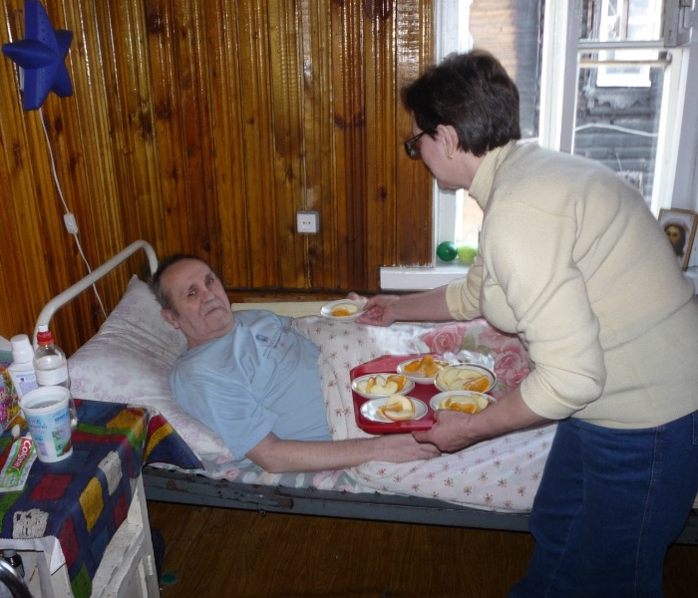
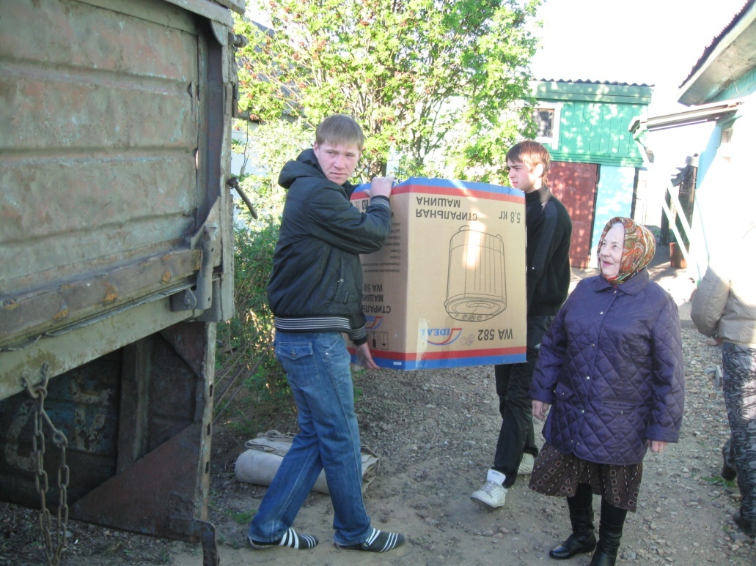
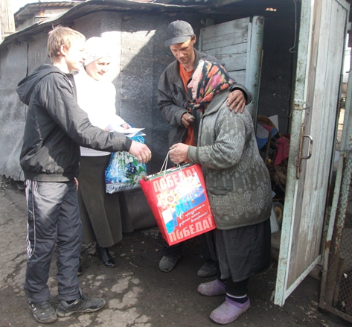
Адресная помощь пожилым и одиноким людям

Slide 16
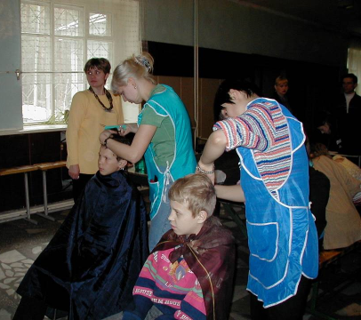
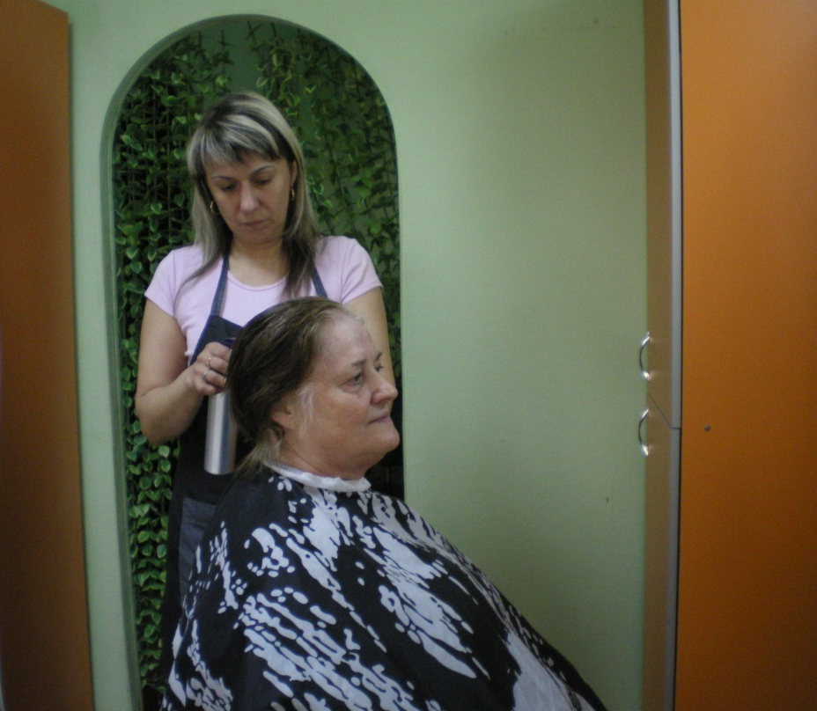
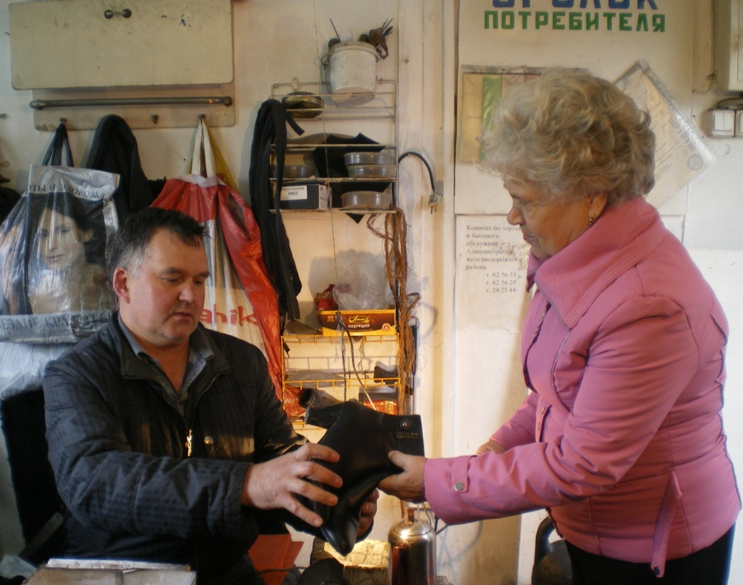
Оказание бесплатных услуг населению

Slide 17
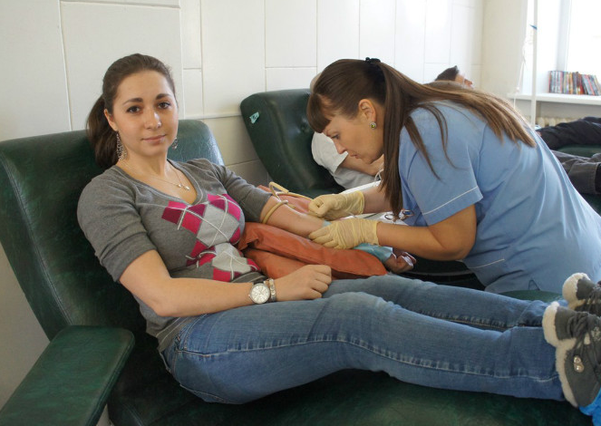
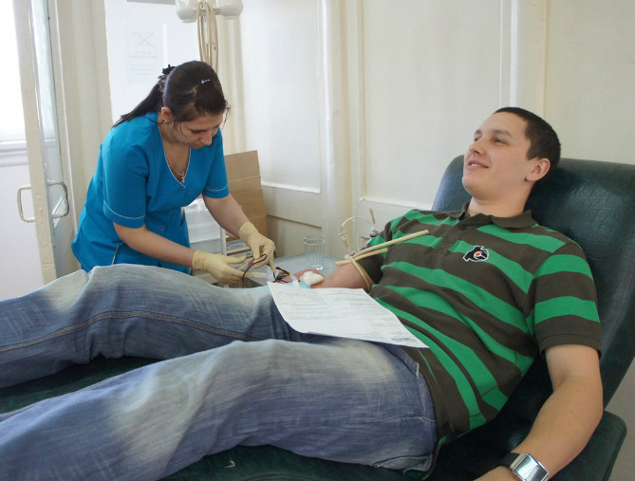
Сдача донорской крови

Slide 18
Весенняя Неделя Добра - 2025
будет проходит под девизом:
«----------------------------------------»

Slide 19

Общероссийская добровольческая акция

Slide 20

Планирование марафона добровольческих дел
С чего начинается планирование:
проектов
мероприятий
акций
действий

Slide 21


Slide 22
Планирование марафона добровольческих дел
ШАГ 1. Определение существующих проблем и целевых групп, которых она касается.

Slide 23
Главные вопросы
• Какую социальную проблему мы будем решать?
• Почему решение этой проблемы имеет общественную значимость?
• Что случится, если эта проблема не будет решена?
• Кому станет лучше, если проект будет реализован?
• Что изменится в их жизни после того, как проект завершится?

Slide 24
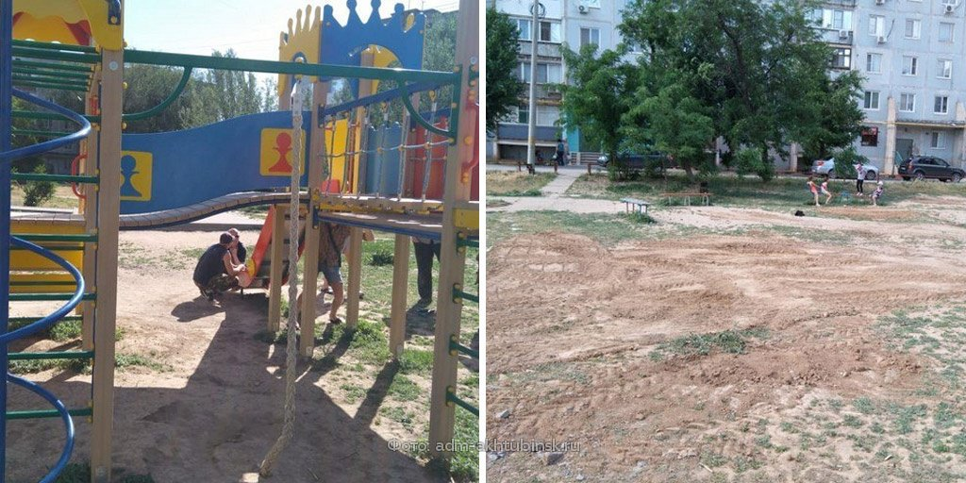
Понятие социальной проблемы
Хочу, чтобы так Есть сейчас
Почему ситуация «есть» не превращается в «сейчас»? Какие препятствия не позволяют заброшенный пустырь превратить в удобную безопасную игровую площадку?
В нашей ли компетенции их решить?
=> Важно: в проекте нужно браться только за то, на что реально можем повлиять.

Slide 25
Планирование марафона добровольческих дел
Задание для групп:
Определите 2-3 проблемы, которые требуют решения на вашей территории и могут быть решены добровольцами.

Slide 26
Планирование марафона добровольческих дел
ШАГ 2. Формулирование цели/задач для каждого действия, акции, мероприятия.
Цель – это проблема наоборот.
Задача – это что нужно сделать, чтобы достичь цели и решить проблему.

Slide 27
Планирование марафона добровольческих дел
Задание для групп:
Сформулируйте цель и задачи к одной из определённых вами проблем.

Slide 28
Планирование марафона добровольческих дел
ШАГ 3. Составление плана действий.
Формат плана
Мероприя -тие | Дата | Участники | Необходимое время и ресурсы | Ожидаемый результат | Ответствен-ный

Slide 29
Планирование марафона добровольческих дел
Задание для групп:
Составьте план действий в соответствии с задачами и целью, которые вы сформулировали в предыдущем задании.

Slide 30
Планирование марафона добровольческих дел
ШАГ 4. Определение ресурсов необходимых для реализации мероприятий.
Какие ресурсы бывают?

Slide 31
Планирование марафона добровольческих дел
Ресурсы бывают:

Slide 32
Планирование марафона добровольческих дел
Задание для групп:
Составьте список ресурсов, которые вам будут нужны для реализации мероприятий, указанных в ваших планах, и укажите, где/у кого их можно взять.

Slide 33
Планирование марафона добровольческих дел
ШАГ 5. Оценка результатов.
Самооценка: анализ проделанной работы и полученных результатов самой добровольческой группой.
Оценка представителями целевых групп, проблему которых вы решали.

Slide 34
Планирование марафона добровольческих дел
Задание для групп:
Составьте список инструментов получения оценки результатов вашей добровольческой деятельности от представителей целевой группы.

Slide 35
Планирование марафона добровольческих дел
ПРАЗДНУЕМ УСПЕХ!!!

